Slide 1

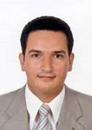
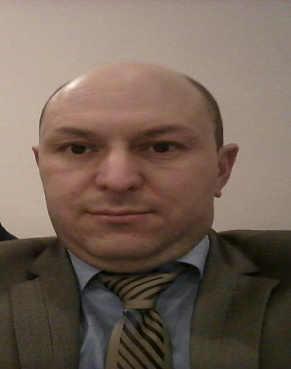




Souhail Smaoui Expert Base de Données et Nouvelles Technologies
20 ans d’expérience
Certifié MS Project
Certifié Oracle Sql Expert
Certifié C#.Net
Certifié Java SCJA
Auteur du livre ‘‘Administration des bases de données Oracle 11G par la pratique’’ ISBN: 978-613-8-40869-7
Malek Zribi Expert Base de Données et Nouvelles Technologies
20 ans d’expérience
Certifié Oracle Sql Expert
Certifié C#.Net
Auteur du livre ‘‘Administration des bases de données Oracle 11G par la pratique’’ ISBN: 978-613-8-40869-7

